Slide 1

Progetto fondamenti di intelligenza artificiale M
Reti neurali applicate ai giochi da tavolo
Realizzato da DALMONTE ALAN

Slide 2
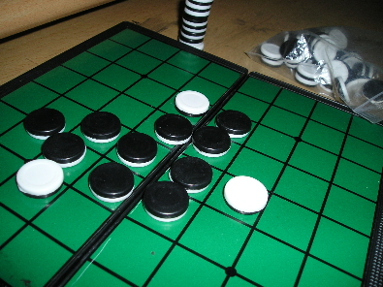
Othello
Due giocatori con conoscenza perfetta
Scacchiera di 8x8 con 64 caselle
Una pedina imprigiona quelle avversarie in una o più direzioni
Il giocatore deve imprigionare almeno un disco avversario
Vince chi, quando è stata giocata l'ultima mossa, ha più pedine dell'avversario

Slide 3
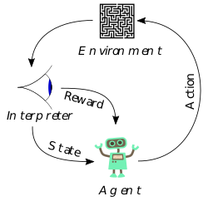

Reinforcement learning
Benefici a lungo termine
Q-Learning:
Funzione Q(s,a)
Stato s e s’
Azione a
Ricompensa r
Discount factor γ, 0< γ <1
Bellman equation

Slide 4


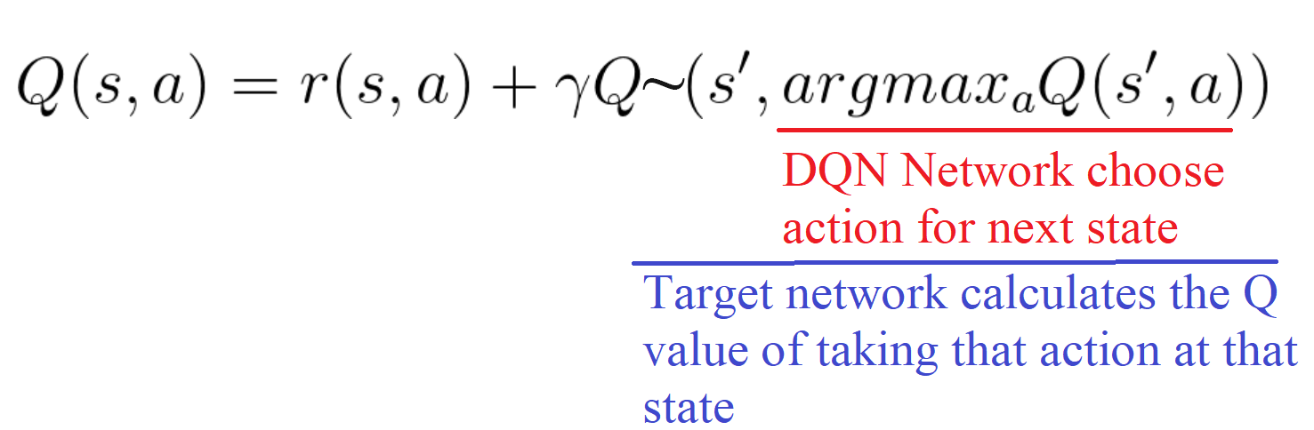
DOUBle deep q-network
Rete DDQN:
Rete neurale profonda
Approssima funzione Q
Rete destinazione Q~, congelata nel tempo per un intervallo di aggiornamento
Maggiore stabilità, meno oscillazioni
Capacità di apprendere compiti molto complicati
Rallentamento fase di apprendimento
Una funzione viene utilizzata per determinare l'azione di massimizzazione e l’altra in secondo luogo per stimarne il valore

Slide 5
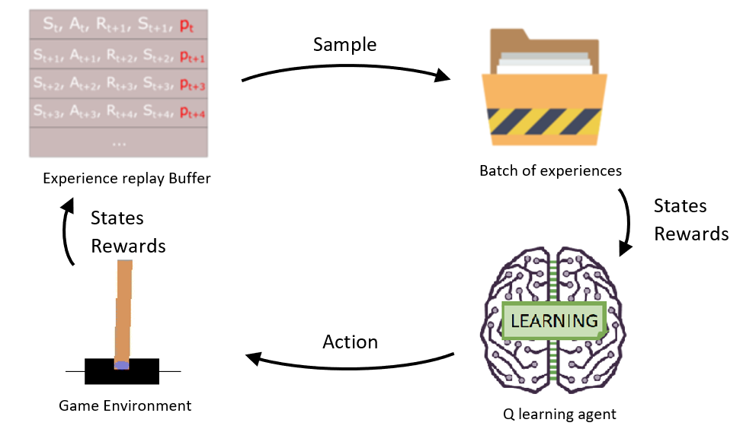
Prioritized experience replay
Rappresentazione della memoria
L’errore è trasformato in una priorità
Probabilità di essere scelto per una minibatch di apprendimento
Minore overfitting
Maggiore efficienza

Slide 6



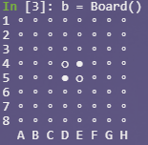
implementazione
Ambiente di gioco:
Square, casella della scacchiera
Board, scacchiera 8x8
AI, giocatore casuale

Slide 7
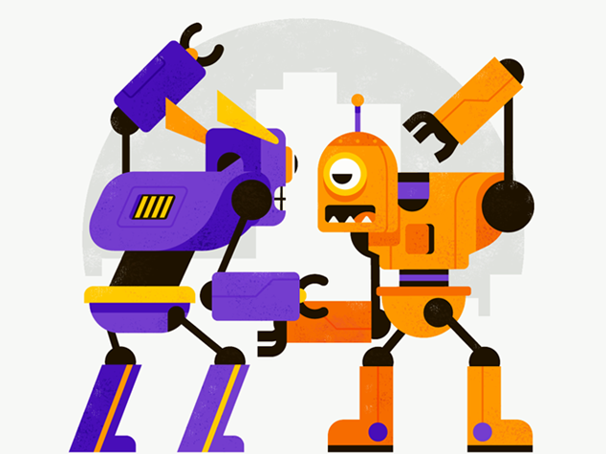
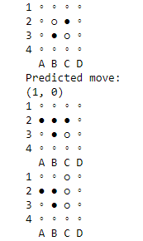
implementazione
Memory
SumTree
DDQNAgent:
Dense layers Keras
Huber loss function
Ricompense
Apprendimento rete neurale

Slide 8

Fase di apprendimento
Episodio di allenamento
Inizializzazione della memoria PER, tramite sfide fra giocatori casuali
Ogni turno dell’agente:
Selezione mossa epsilon-greedy
Memorizzazione della transazione
Fase di apprendimento

Slide 9

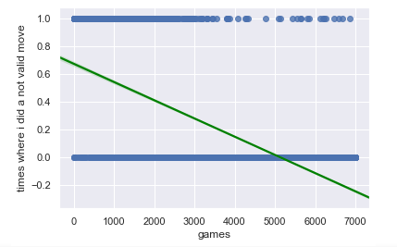
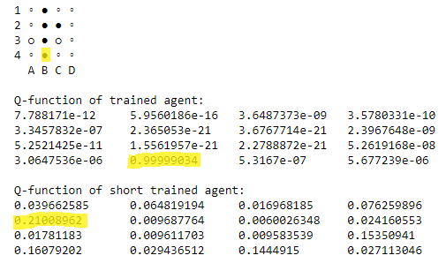
CONCLUSIONE
Creazione di una piattaforma di gioco semplificata
SmallBoard, scacchiera 4x4
Minore complessità
Miglior visione dei risultati
Episodio di apprendimento di 7000 partite
Grafico episodio di apprendimento dello small agent
Confronto Q-function con agente con fase di apprendimento di 100 partite

Slide 10
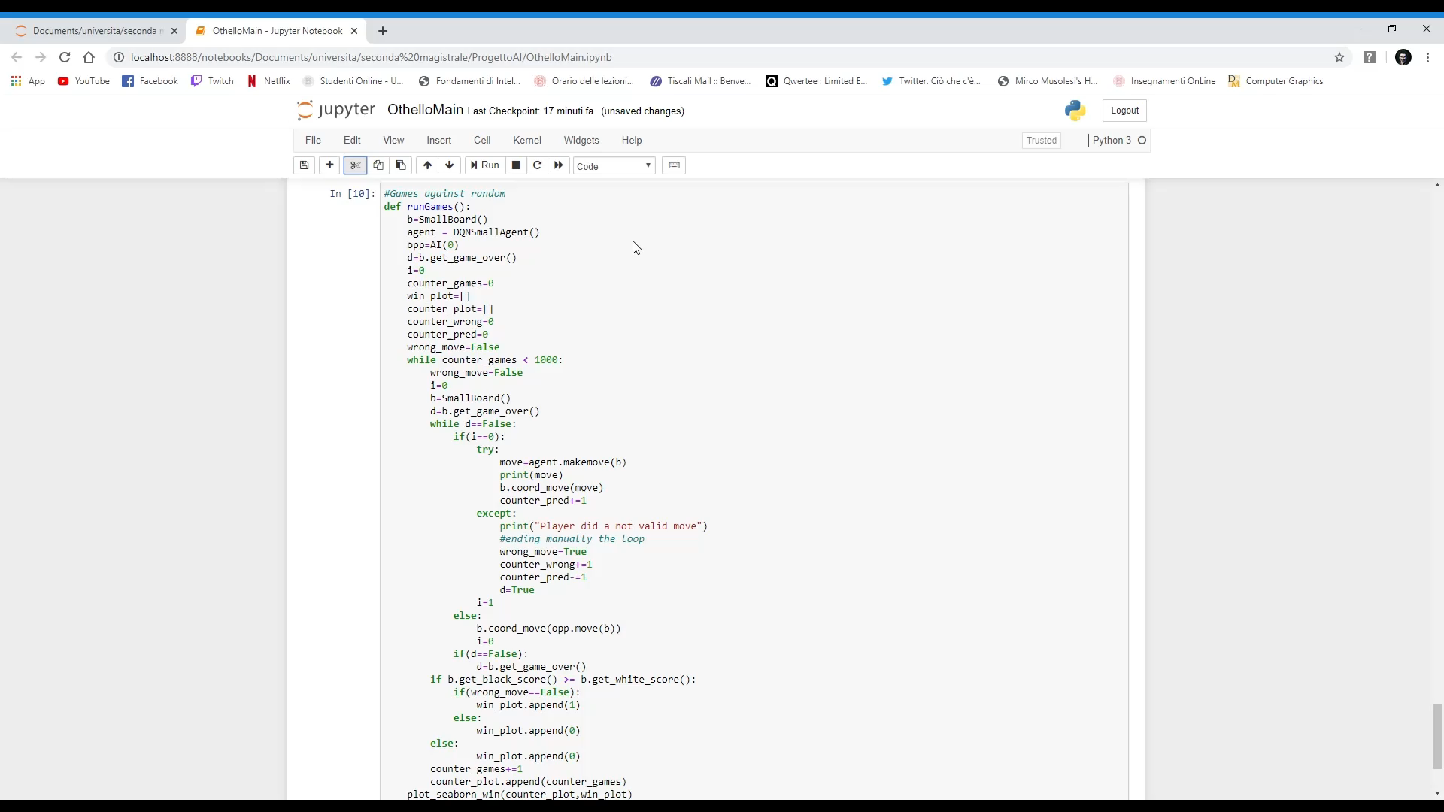

Slide 11
Grazie dell’attenzione

